Slide 1

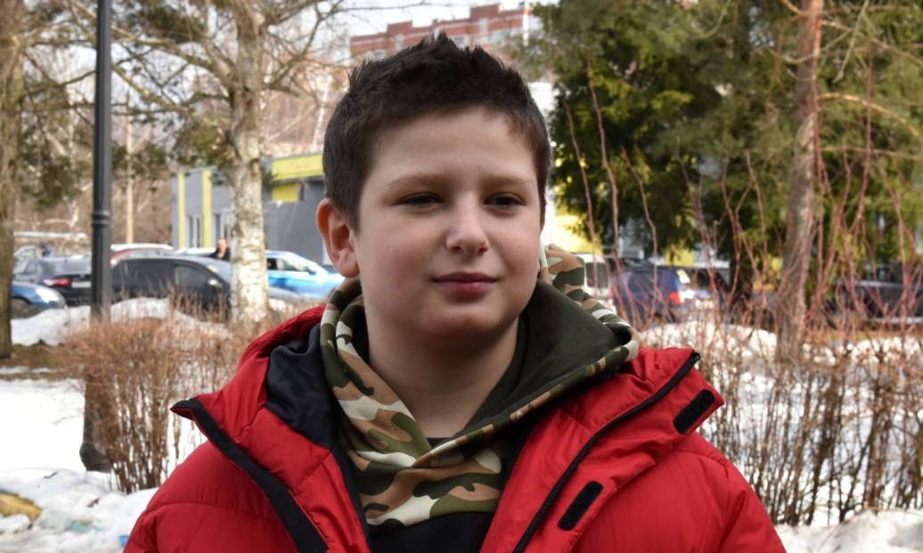
IV Всероссийский педагогический конкурс
«Моя лучшая презентация»
Подросток-герой СВО, которым гордится страна: Федор Симоненко

Slide 2
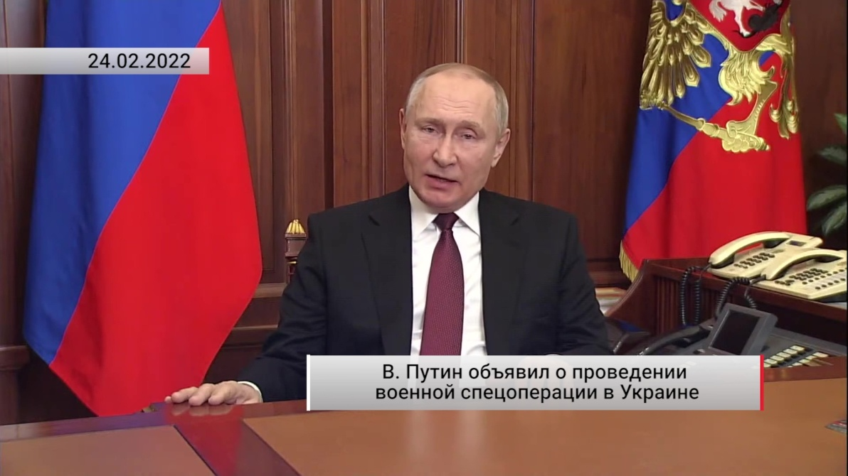
СВО - специальная военная операция, о начале которой 24 февраля 2022 года объявил президент России В.В. Путин

Slide 3
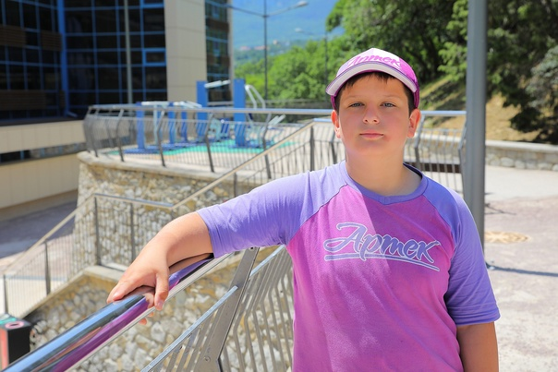
Происхождение, семья
Федор Симоненко - третьеклассник, 12-летний мальчик-герой из маленького села в Брянской области. Родился 6 декабря 2012 года. Он - пятый ребенок в семье, у него три брата и две сестры Многодетная мать - воспитывает их одна. Старшие братья Феди сейчас воюют на спецоперации. Они были мобилизованы и служат артиллеристами в рядах ВС России. Средний брат сейчас в училище

Slide 4
Подвиг
2 марта 2023 года две группы украинских диверсантов напали на приграничный Климовский район в Брянской области. Агрессоры сжигали дома и стреляли в людей.
Ими были обстреляны два гражданских автомобиля, их водители погибли. Гражданский автомобиль «Нива», в которой ехали в школу дети - третьеклассник Федор и две девочки-первоклассницы, обстреляли диверсанты, которые проникли на территорию региона из Украины.
Водитель, который вез детей в школу, погиб в результате обстрела машины, а школьницы спаслись благодаря мужеству мальчика.
Федор не растерялся, сумел с девочками выбраться из машины, вывести их из-под обстрела и убежать в безопасную лесополосу.
Так он спас девочек во время атаки диверсантов на приграничное село.
Диверсанты, взрослые мужчины, стреляли по убегающим детям. Из-за стресса Федор даже не сразу понял, что он ранен, что его задела пуля.
Через лесополосу ребята добрались до другой дороги, поймали машину, которая и довезла детей до ближайшего населенного пункта

Slide 5
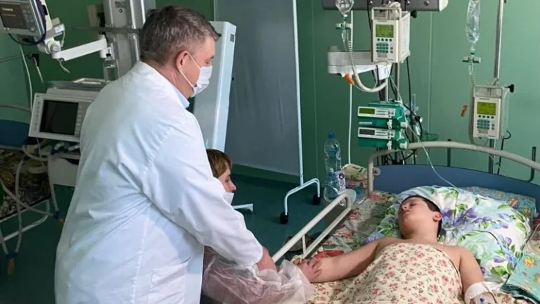
Операция
Операция длилась четыре часа. Ранение оказалось проникающим, пуля прошла со стороны лопаток в область легких, но их не задела. Судя по ране, ему стреляли в спину, когда дети убегали. Пуля, выпущенная из оружия натовского производства, была извлечена. Повреждений сердца, легких не было выявлено, ребенка поместили в реанимацию. Врачи отметили, что у мальчика крепкий организм и он быстро пошел на поправку. Около двух недель Федор провел в больнице, в середине марта его выписали

Slide 6
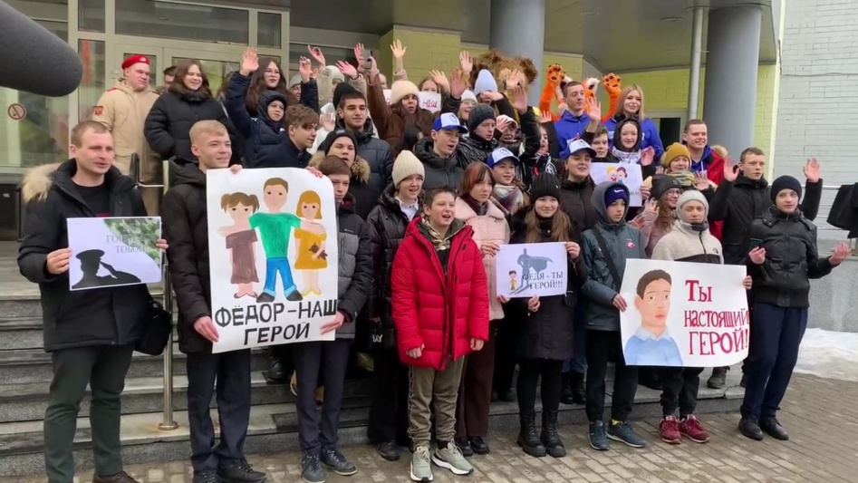
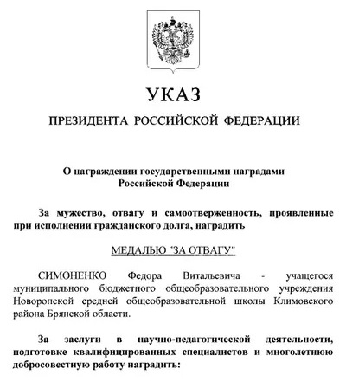
Признание
Мама Феди рассказала, что при выписке из больницы ее сына встречало много людей. Мальчик не ожидал и был очень рад этому. Из больницы Федю с плакатами встречали юнармейцы и волонтеры. На плакатах нарисовали Федю и крупными буквами написали: «Ты настоящий герой», «Федор - наш герой». Президент России наградил героя Федора Симоненко медалью «За отвагу». Следственный комитет вручил Федору ведомственную медаль «Доблесть и отвага»

Slide 7
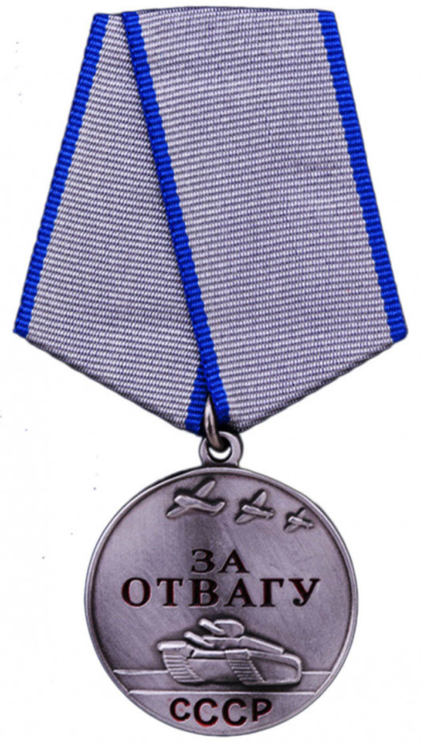
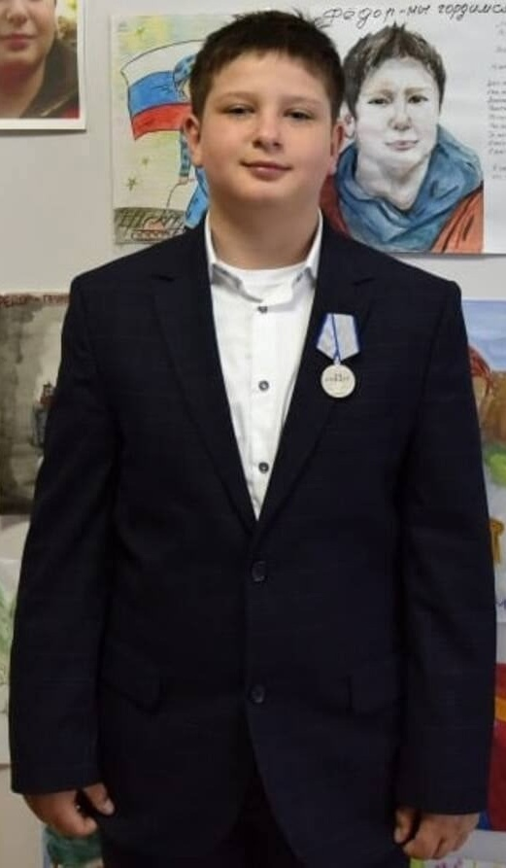
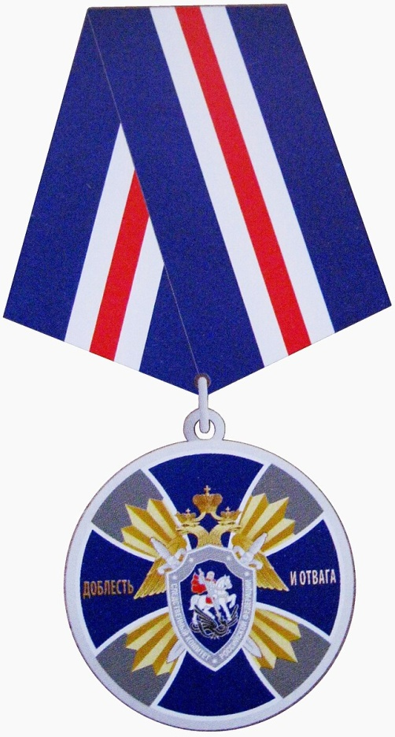
Государственная награда РФ, которую вручают за мужество и отвагу, проявленные в боях и при выполнении специальных заданий, связанных с риском для жизни
Ведомственная медаль РФ, которую вручают за мужественные действия, проявленные в условиях, сопряженных с риском для жизни и здоровья, в целях укрепления законности, защиты прав и законных интересов граждан

Slide 8
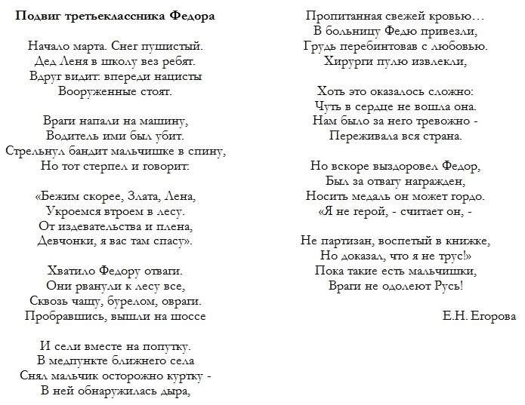


Slide 9


Slide 10
Муниципальное бюджетное общеобразовательное учреждение
«Средняя общеобразовательная школа №3»
(Муниципальный округ Сухой Лог, пос. Алтынай)
Работу выполнил: Дулепин Александр Александрович, обучающийся 7 класса
Руководитель: Коковин Павел Сергеевич, учитель истории и обществознания
Список источников:
https://zateevo.info/simonenko-fyodor/
https://lenta.ru/articles/2024/02/24/nachalo-svo/
https://vk.com/wall-213480418_1765

